Slide 1

Khởi động

Slide 2


Bài 5
Những cánh cò

Slide 3





Khám phá

Slide 4
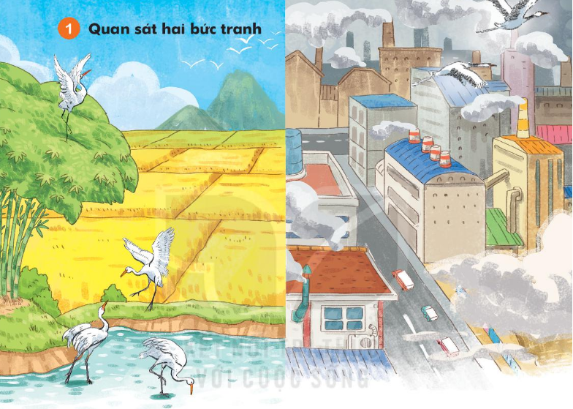
1
Quan sát hai bức tranh
b. Em thích khung cảnh ở bức tranh nào hơn? Vì sao?
a. Em thấy gì trong mỗi bức tranh?

Slide 5





1
Luyện đọc thành tiếng

Slide 6


Đọc mẫu
Tay dò
Tai nghe
Mắt dõi

Slide 7


Những cánh cò
Ông kể ngày xưa, quê của bé có rất nhiều cò. Mùa xuân, từng đàn cò trắng duyên dáng bay tới. Chúng lượn trên bầu trời trong xanh rồi hạ xuống những lũy tre. Hằng ngày, cò đi mò tôm, bắt cá ở các ao, hồ, đầm.
Bây giờ ao, hồ, đầm phải nhường chỗ cho những tòa nhà cao vút, những con đường cao tốc, những nhà máy tỏa khói mịt mù. Cò chẳng còn nơi kiếm ăn. Cò sợ những âm thanh ồn ào. Thế là chúng bay đi.
Bé ước ao được thấy những cánh cò trên cánh đồng quê.
(Theo Hoài Nam)
Đọc mẫu

Slide 8














lũy tre : tre mọc thành hàng rất dày

Slide 9
cao vút: : rất cao, vươn thẳng lên không trung.

Slide 10
mịt mù: không nhìn thấy gì do khói, bụi, hơi nước,...

Slide 11
cao tốc: có tốc độ cao

Slide 12
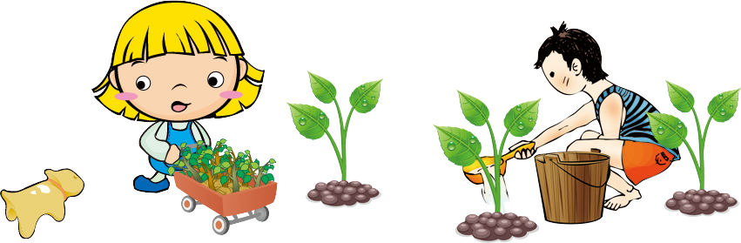

Luyện đọc câu dài
Bây giờ, ao, hồ, đầm phải nhường chỗ cho những tòa nhà cao vút, những con đường cao tốc, những nhà máy tỏa khói mịt mù.

Slide 13
Những cánh cò
Ông kể ngày xưa, quê của bé có rất nhiều cò. Mùa xuân, từng đàn cò trắng duyên dáng bay tới. Chúng lượn trên bầu trời trong xanh rồi hạ xuống những lũy tre. Hằng ngày, cò đi mò tôm, bắt cá ở các ao, hồ, đầm.
Bây giờ ao, hồ, đầm phải nhường chỗ cho những tòa nhà cao vút, những con đường cao tốc, những nhà máy tỏa khói mịt mù. Cò chẳng còn nơi kiếm ăn. Cò sợ những âm thanh ồn ào. Thế là chúng bay đi.
Bé ước ao được thấy những cánh cò trên cánh đồng quê.
(Theo Hoài Nam)
Đọc nối tiếp câu

Slide 14
Những cánh cò
Ông kể ngày xưa, quê của bé có rất nhiều cò. Mùa xuân, từng đàn cò trắng duyên dáng bay tới. Chúng lượn trên bầu trời trong xanh rồi hạ xuống những lũy tre. Hằng ngày, cò đi mò tôm, bắt cá ở các ao, hồ, đầm.
Bây giờ ao, hồ, đầm phải nhường chỗ cho những tòa nhà cao vút, những con đường cao tốc, những nhà máy tỏa khói mịt mù. Cò chẳng còn nơi kiếm ăn. Cò sợ những âm thanh ồn ào. Thế là chúng bay đi.
Bé ước ao được thấy những cánh cò trên cánh đồng quê.
(Theo Hoài Nam)
1
2

Slide 15
2
Luyện đọc hiểu

Slide 16
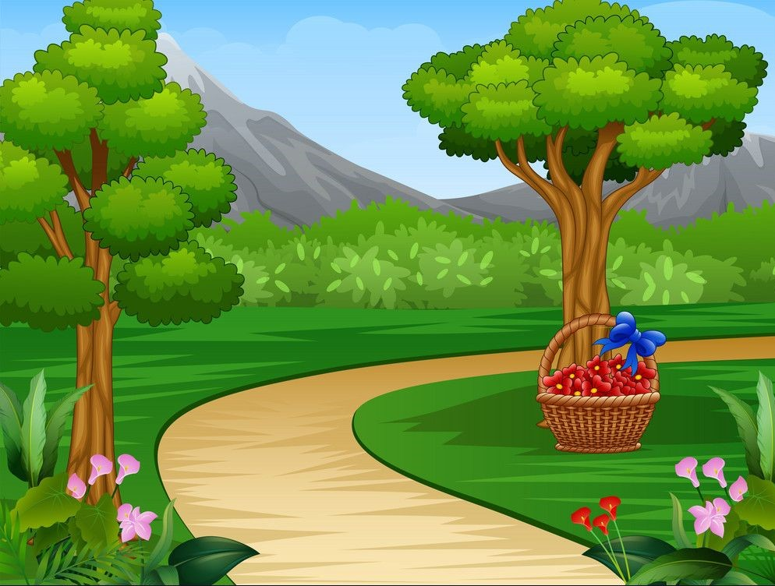

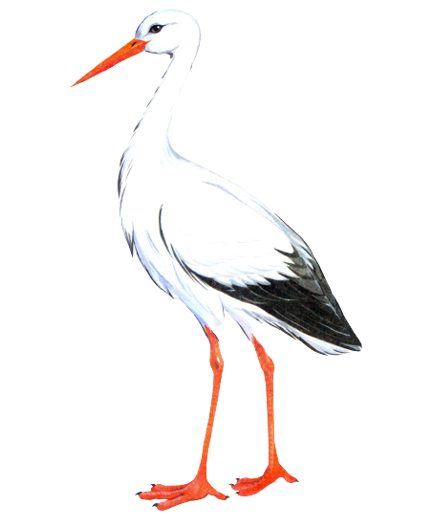
Câu 1
Hằng ngày, cò đi mò tôm, bắt cá ở đâu?
Cò đi mò tôm, bắt cá ở các ao, hồ, đầm.

Slide 17

Câu 2
Bây giờ ở quê của bé, những gì đã thay thế ao, hồ, đầm?
Bây giờ ao, hồ, đầm phải nhường chỗ cho những tòa nhà cao vút, những con đường cao tốc, những nhà máy tỏa khói mịt mù.

Slide 18
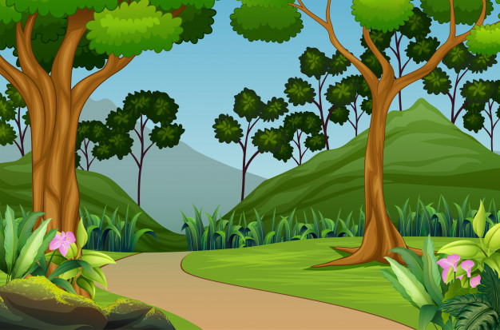
Câu 3
Điều gì đã khiến đàn cò sợ hãi?
Cò sợ những âm thanh ồn ào.

Slide 19


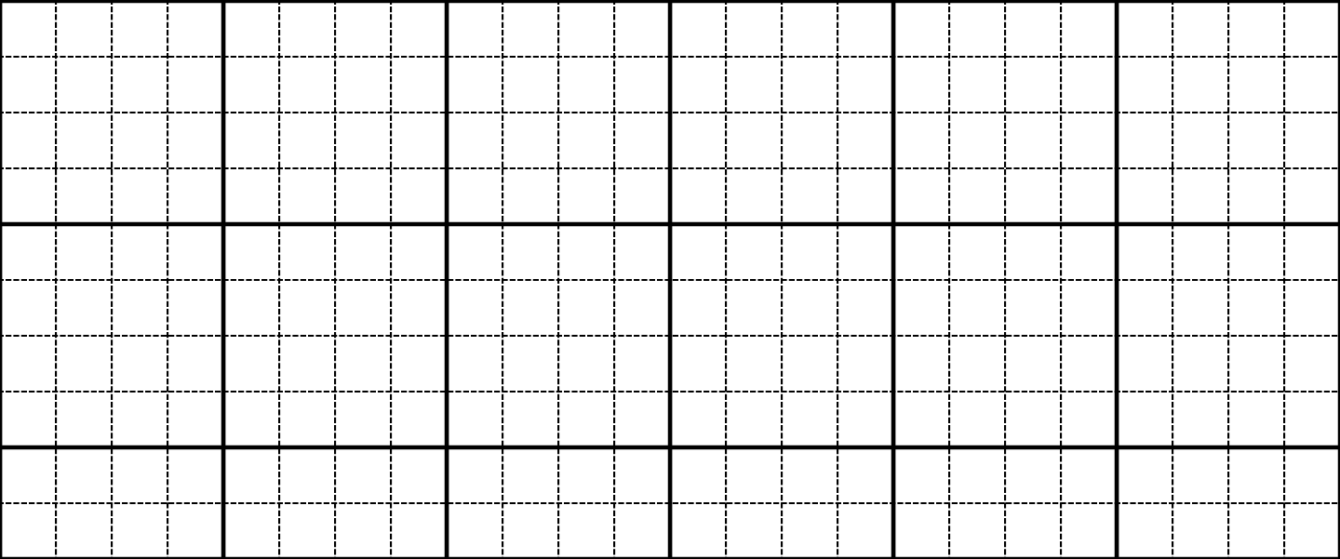
4
Viết vào vở câu trả lời cho câu hỏi b ở mục 3
Hằng ngày, cò đi mò tôm, bắt cá ở(……..).
(………) khiến đàn cò sợ hãi.
Hằng ngày, cò đi mò tôm, bắt cá ở các ao,
hồ, đầm.
Notes:
GV hỏi để khai thác cho HS hiểu kĩ thuật viết (chữ đầu câu viết hoa, cuối câu có dấu chấm, khoảng cách các chữ bằng 1 con chữ o…)

Slide 20



Những âm thanh ồn ào kh΅ến đàn cò
ǧợ hãi.

Slide 21
Tạm biệt các em

